Slide 1
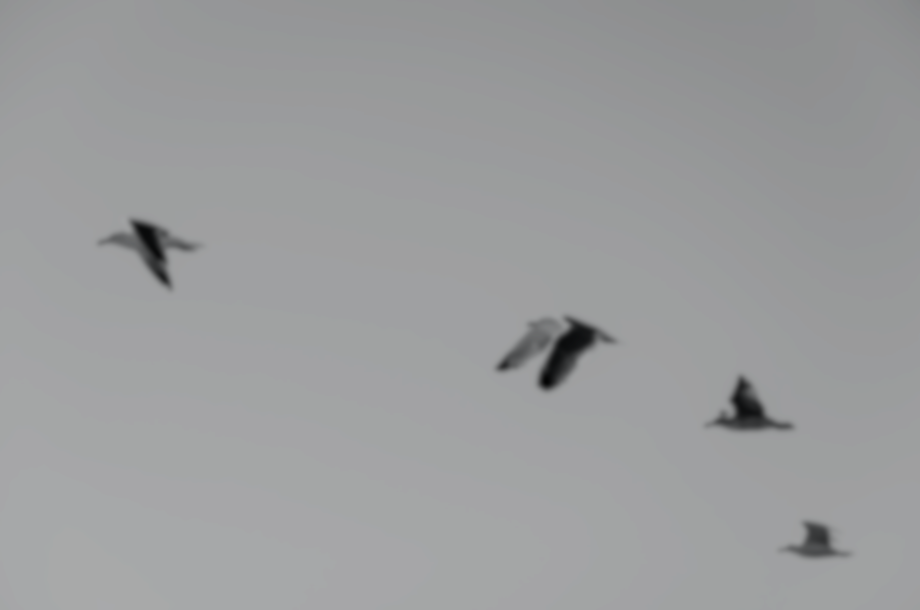
Ты даёшь силу мне, если я утомлён,
Если потух огонь,
Ты со мной, Бог

Slide 2
Ты даёшь крепость мне, если я изнемог,
Если нет силы встать,
Ты со мной, Бог

Slide 3
Я надеюсь на Тебя, поднимаю я крылья вновь,
Побегу и не устану, я пойду и не утомлюсь

Slide 4
Расправив крылья,
парю без тени страха
Покоюсь я в Твоих обетованиях

Slide 5
Ты мир во мне хранишь, Ты силы обновляешь,
Ты Бог Эммануил,
всё в руках Твоих

Slide 6
Надеющиеся на Господа обновятся в силе,
Поднимут крылья,
как орлы

Slide 7
Побегут и не устанут, Пойдут и не утомятся,
Надеющиеся на Господа

